Slide 1

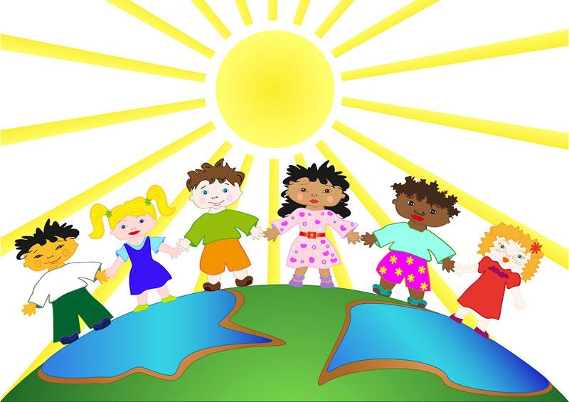

Белағаш орта мектебі
Баланың құқықтары мен міндеттері
20 - қараша бүкіл әлемдік балаларды қорғау күні
Дайындаған бастауыш сынып мұғалімі: Қабжан Қанзия Егізбайқызы

Slide 2

Мақсаты:
Оқушылардың құқықтық білімдерін тереңдету, заң алдындағы жауапкершілікті арттыру, ұйымшылдық пен тәртіптіліктің тиімді жолдарын таба білуге баулу,саяси сауаттылыққа баулу;
Оқушыларды өз құқықтарын қорғай білуге үйрету; Оқушылар бойында демократиялық көзқарас қалыптастыру;
Құқықтық нормативтік актілерді орындай білуге,құрметтей білуге үйрету,адамгершілік- ке, елжандылыққа,құқықтық сауаттылыққа тәрбиелеу;
оқушылардың ойлау,тыңдау,өз ойларынеркін жеткізе алу мәдениетін дамыту,шығармашылық қабілеттерін шыңдау.

Slide 3

І бөлім «Бала құқығы- асыл қазына».
ІІ бөлім «Құқық -әділет пен парасат жолы».
ІІІ бөлім «Құқықтық сауаттылық – заман талабы».
ІҮ бөлім «Сандар сөйлейді.

Slide 4
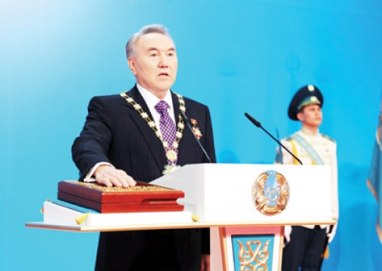



Әрдайым туыстық мақтаныш болсын,
Біздің достық,татулық,тыныштық
Қазақстан біздің мақтаныш байлығымыз,
Әр қашан сен бізге осындай қажетсің!

Slide 5
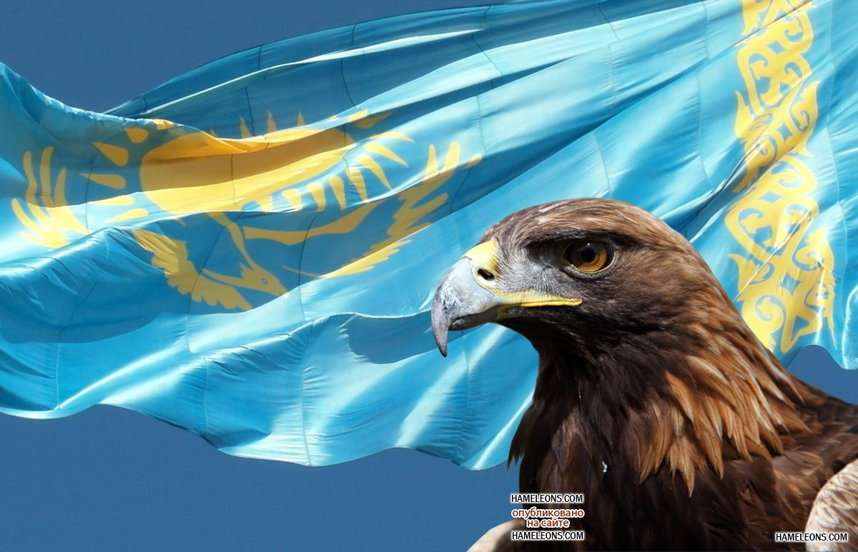

Slide 6

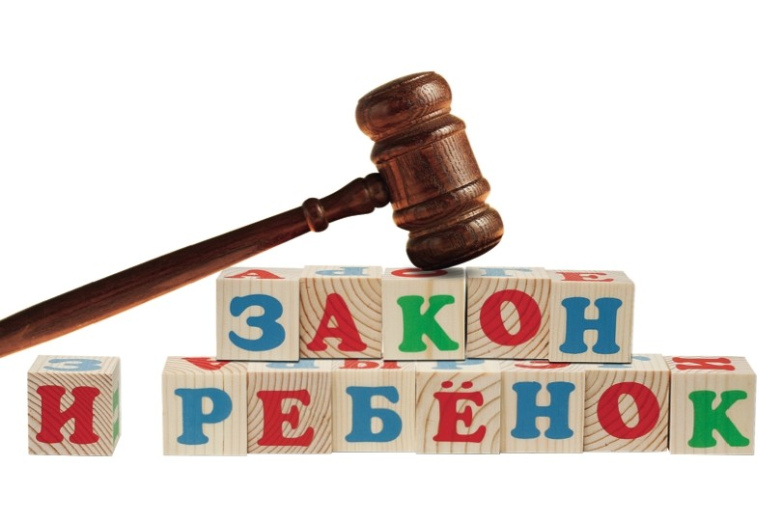
І бөлім
«Бала құқығы- асыл қазына».
8-бап .Әрбір баланың денсаулығын сақтауға құқығы бар.
9-бап Әрбір бала туған сәтінен бастап аты, әкесінің аты, тегі, ұлты және азаматтығы болуына құқылы.
10-бап. Әрбір баланың өмір сүруге,жеке басының бостандығына, қадір-қасиетіне және өміріне қол сұғылмауға құқығы бар.
11-бап Баланың сөз және ар-ождан бостандығына, ақпаратқа, қоғамдық өмірге араласуға құқығы бар.
15-бап. Әрбір баланың білім алуға құқығы бар.

Slide 7

ІІ бөлім
«Құқық -әділет пен парасат жолы».
1.Конституция-ерікті елдің құқы
2.Құқық әлемінен көрініс.
3.Ұлылардан қалған асыл сөз. Жағдаяттарға байланысты сұрақтар.

Slide 8
Жер бетіндегі адамдар арасындағы тәртіп орнату үшін заңды қолдану шөлге жауған жаңбырдай қайырымды.
385-Хадис(Мұхаммед Пайғамбар)
Заң-жер бетіндегі құдай жасаған нәрселердің ішіндегі ең қасиеттісі. И.Кант.
Қазақ халқы-ең бейбіт халықтардың бірі.
Шоқан Уәлиханов.
Әр заманның өз рәсімі,өз салты бар. Біздің замандағы салт әркім құқына таласу болады. Жылау салты артта қалды.
Әлихан Бөкейхан.
Ата Заң әркімнің бойтұмары болып оның әрбір қағидасы мүлтіксіз орындалғанда ғана ортақ мақсатқа қол жеткіземіз.
Нұрсұлтан Назарбаев.
Заң-мемлекеттің тоғыз қабат тор көзді сауыты.
Шерхан Мұртаза.
Әділ заң-аспан тірегі.
Жүсіп Баласағұн.

Slide 9

14 жасар Болат үйінде сыныптастарымен туған күнін атап отырғанда масаң күйінде әкесі келіп жолдастарының көзінше балағаттап,ұрып-соға бастайды.Осы кезде Болат не істерін білмей әкесін итеріп жібереді. Әкесі тәлтіректеп барып басын пешке ұрып құлап түсіп қайтыс болады.( Жағдай сарапқа салынады.)

Slide 10
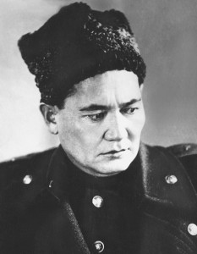
«Тәрбиелі-тәртіптің құлы, Тәртіп елдің-құлы»
(Бауыржан Момышұлы)

Slide 11

ІІІ бөлім
«Құқықтық сауаттылық – заман талабы».
1.Құқық деген не? (Мемлекет шығарған немесе бекіткен тәртіп ережелерінің жиынтығы)
2. Адам құқықтары мен бостандықтары туралы Декларацияны қандай ұйым қабылдады?

Slide 12

3.БҰҰ-ның мақсаты не?
(Әлемде бейбітшілікті сақтау,адам құқықтары мен бостандықтарын қорғау).
4.Бала құқығы туралы Конвенцияға Қазақстан Президенті қай жылы қол қойды?
5.Қазақстан Республикациясының азаматтары қандай білім алуға міндетті

Slide 13
6.Қазақстанның әрбір азаматының ең басты құқығын ата ?
7.Қазақстан Республикасындағы баланың құқықтары туралы заң қашан қабылданды?
8.Заң бойынша бала деп кімді атайды?
9.Бала құқығы туралы Конвенция қашан қабылданды?
10.Әлемде ең алғаш конституция қай елде жазылған? 11.Адамның ешкім қол сұғуға болмайтын құқығы не?

Slide 14
12.Қылмыстық жауапкершілікке тартылатын жас шамасы.
13.Адам құқығының жалпыға бірдей декларациясы қашан қабылданды?
14.Қай жастан бастап жөспірімдер дің еңбекке араласуға құқығы бар?
15.Қазақстандағы ең қымбат қазына.

Slide 15
16. «Жеті жарғы» заң жинағының авторы .
17.Қазақстан БҰҰ-ға қашан мүше болды?
18.Өз тағдырыңды өзің шешудің тарихи мүмкіндігі.
19.Отанға деген сүйіспеншілік .
20.Баланың құқығы туралы заң неше тарау, неше баптан тұрады?

Slide 16
ІҮ бөлім
«Сандар сөйлейді.

Slide 17

1.ҮІ
20.ХІ
1948 10 ХІІ
10.ХІІ

Slide 19
8 ҮІ
1993
20ХІ
1993
1995 30
ҮІІІ 1994

Slide 20



